Slide 1
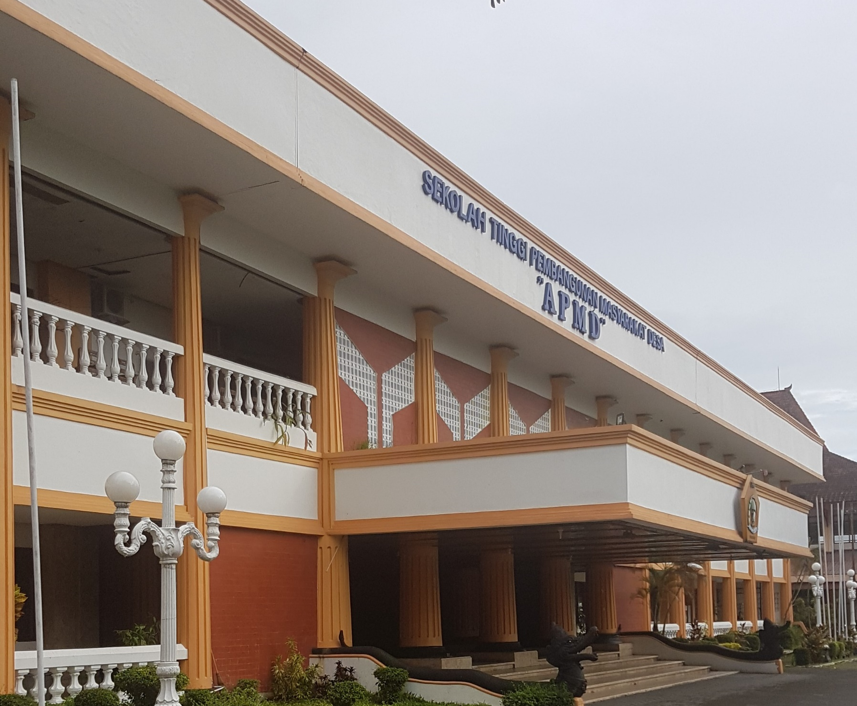
Kuliah NMS
TEORI STRUKTURALISME & INSTITUSIONALISME
Sutoro Eko

Slide 2



Teori Strukturalisme
TOKOH
Nicos Poulantazs, Fred Block, Theda Scockpol, Bob Jessop, Peter Evans
ANTI-INSTRUMENTALISME
Menolak pandangan Marx lama bahwa negara hanya sebagai alat bagi kelas borjuis. Negara adalah sebuah struktur besar yang berkepentingan untuk memperkuat dirinya
TITIK TEMU
Teori strukturalisme mempunyai titik temu dengan teori institusionalisme, yang berupaya membawa negara pada posisi semula, yang memandang betapa pentingnya negara untuk mewujudkan cita-cita universal.

Slide 3






Teori Strukturalisme Negara
Negara bukan alat kelas borjuis, melainkan memiliki otonomi sendiri
Negara mencegah kelas buruh berkembang menjadi organisasi politik dengan mengusung politik kelas.
Negara dan kapitalisme saling membutuhkan. Kapitalisme tanpa negara akan terjadi kanibalisme, negara tanpa kapitalisme akan bangkrut
Negara berusaha mewakili kepentingan kelas pekerja di bawah ideologi kepentingan umum seluruh warga negara, bukan kepentingan kelas pekerja secara khusus.
Negara melindungi kepentingan-kepentingan politik dan ekonomi kelas kapitalis secara keseluruhan
Maka di bawah sistem kapitalisme, fungsi negara, menurut Poulantzas, adalah sebagai ‘alat kohesi sosial,’ agar supaya sistem ini tetap kuat.

Slide 4

Antonio GRAMSCI
Dari Dominasi-Penguasa ke Hegemoni-Pemimpin
A. Gramsci merupakan filsuf Marxis tetapi juga mengritik Marx. Ia banyak dipengaruhi oleh teori “kancil” dan “singa” untuk penguasa yang pernah disampaikan oleh Machiavelli, dan juga dipengaruhi oleh filsafat idealisme GW Hegel.
01
Gramsci memperbaiki konsep determinisme ekonomi, dialektika sejarah, dan instrumentalisme milik Karl Marx lama, sembari melengkapi strukturalisme dengan kulturalisme.
Berbeda dengan dominasi penguasa, hegemoni pemimpin bermakna kekuasaan pemerintahan dalam mencari sekutu dan pendukung untuk menaklukkan aparatus negara.
04
Hegemoni bukanlah dominasi dengan kekerasan dan koersi, melainkan hubungan persetujuan (konsensus) dengan menggunakan kepemimpinan politik, ideologi, legitimasi, agama, mora, budaya, intelektual dan pengetahuan.
02
Bukan dominasi, Gramsci menggunakan konsep hegemoni sebagai kepemimpinan kultural yang dijalankan penguasa-negara maupun pemimpin dalam masyarakat sipil.
05
03
Hegemoni berasal dari bahasa Yunani, egemonia atau egemon, yang bermakna pemimpin
06
Hegemoni terjadi karena konsensus, kesadaran dan persetujuan (legitimasi) masyarakat.

Slide 5




MISI-TUJUAN
Teori Institusionalisme
Teori ini membawa misi mewujudkan cita-cita dan nilai universal manusia melalui negara
INSTITUSI
Institusi adalah organisasi, nilai, norma, budaya, dan aturan yang hadir sebagai perangkat manusia untuk mengatasi masalah dan mencapai tujuan
Teori ini merupakan inti dan utama dalam studi negara: menemukan dan menganalisis kompleksitas negara, sekaligus memberi preskripsi tentang kebajikan-kebaikan negara.
Short Text Here
KEKUASAAN
Bukan berbicara tentang siapa yang berkuasa atas negara, melainkan bagaimana kekuasaan negara dijalankan
PERTANYAAN
Mengapa ada negara yang sukses mencapai demokrasi, perdamaian, kemakmuran dan keadilan? Sementara yang lain mengalami kesulitan? Mengapa ada kemiskinan dan ketimpangan?

Slide 6



CAKUPAN
Teori institusionalisme tentang negara begitu kompleks. Tetapi setidaknya kita bisa mempelajari tiga aspek besar.
SISTEM
PEMERINTAHAN
FORMASI
RELASI KUASA
Pembentukan, susunan, bentuk dan watak negara
Organisasi, aktivitas dan perbuatan pemerintah dalam mengatur-mengurus sosial, ekonomi, politik, hukum dan administrasi. Termasuk bicara soal kebijakan, perencanaan, uang, alam, manusia, dll.
Hubungan pemerintahan, relasi negara dengan modal, negara dengan warga, pemerintah dengan rakyat, dll

Slide 7




Charles Tilly: Formasi Negara
“Perang menciptakan negara, negara menciptakan perang”
NEGARA
Organisasi kekuasaan dan kekayaan
PERANG
Kekerasaan untuk membentuk negara, menaklukkan lawan, pembentukan kekuasaan, mencari kekayaan
NEGARA
PERANG
MODAL
Modal merupakan inti negara kapitalis
KOTA
Kota sebagai pusat kekuasaan, peradaban, kekayaan, dll yang menghisap kekayaan dari desa
MODAL
KOTA
Negara dibentuk dengan perang, negara melakukan perang untuk membentuk kota sebagai pusat kekuasaan negara dan akumulasi modal.
7

